Slide 1
Trường Tiểu học Hòa Nghĩa
Nhiệt liệt chào mừng quý thầy, cô về dự giờ thăm lớp
MÔN : TOÁN
LỚP : 5B
Người thực hiện: Bùi Thị Hồng Oanh

Slide 2
KHỞI ĐỘNG

Slide 3




Slide 4


Slide 5


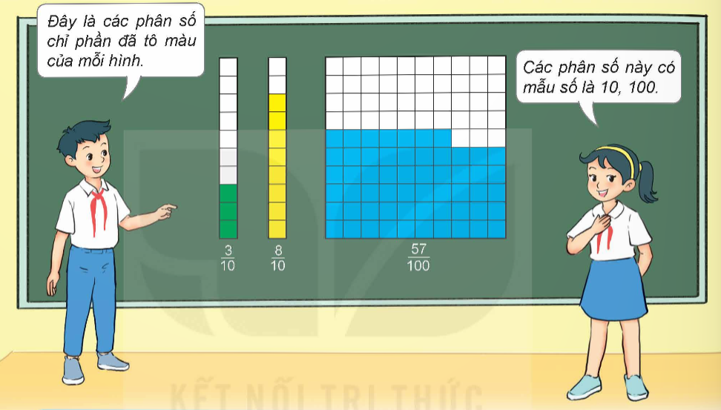
Đây là các phân số chỉ phần đã tô màu của mỗi hình.
Các phân số này có mẫu số là 10, 100

Slide 6

$$\frac{3}{10}; \frac{8}{10};\frac{57}{100} là những phân số thập phân$$
$$\frac{15}{10}; \frac{126}{100};\frac{351}{1 000};\frac{1 537}{1 000},…. cũng là những phân số thập phân$$

Slide 7
Phân số thập phân
là như thế nào ?

Slide 8
Kết luận
Phân số thập phân là phân số có mẫu số là 10; 100; 1000;...

Slide 9


Slide 10
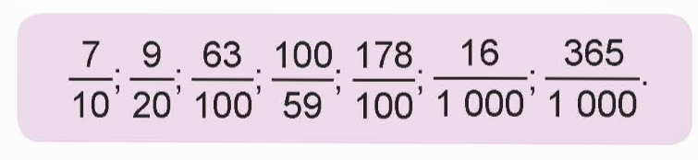
1
Các phân số nào dưới đây là phân số thập phân?
$$\frac{7}{10};\frac{63}{100};\frac{178}{100};\frac{16}{1 000};\frac{365}{1 000} là những phân số thập phân$$

Slide 11
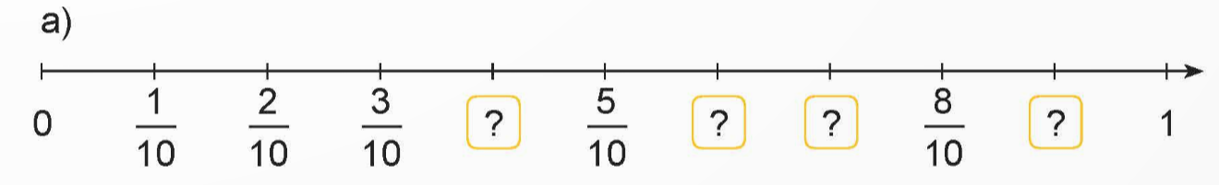
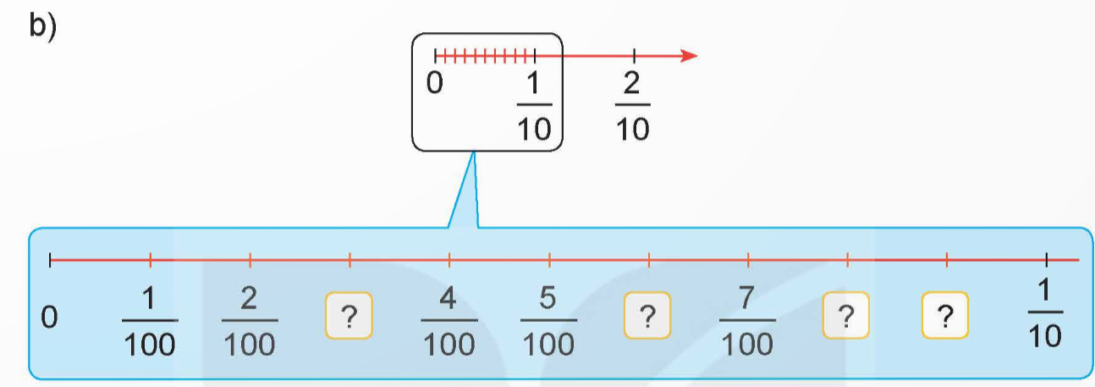








2
Tìm phân số thập phân thích hợp.
$$\frac{4}{10}$$
$$\frac{6}{10}$$
$$\frac{7}{10}$$
$$\frac{9}{10}$$
$$\frac{3}{100}$$
$$\frac{6}{100}$$
$$\frac{8}{100}$$
$$\frac{9}{100}$$

Slide 12


Slide 13
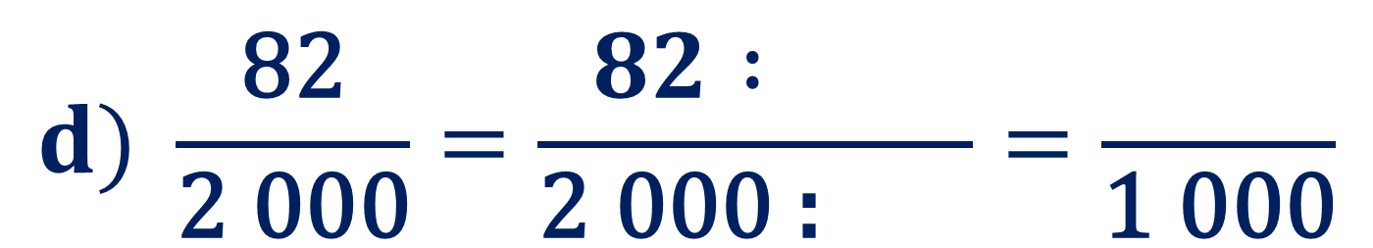

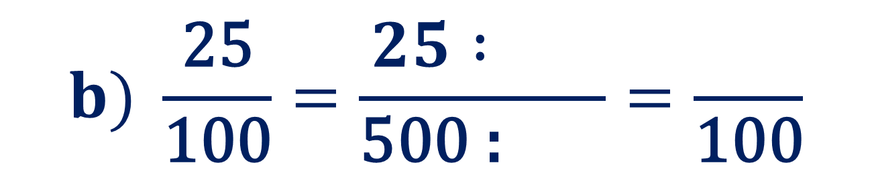

1
Số?
$$a) \frac{\text{3}}{\text{5}}=\frac{\text{3 }\text{x} }{\text{5} \text{x} }=\frac{}{\text{10}}$$
$$b) \frac{\text{25}}{\text{100}}=\frac{25 : }{\text{500}\text{ : } }=\frac{}{\text{100}}$$
5
6
?
?
?
?
5
2
?
2
?
5
$$d) \frac{\text{82}}{\text{2 0}\text{00}}=\frac{82 : }{\text{2 000}\text{ : } }=\frac{}{\text{1} \text{00}\text{0}}$$
$$c) \frac{\text{11}}{\text{25}}=\frac{11 x }{\text{25} \text{x} }=\frac{}{\text{100}}$$
2
41
?
?
?
4
44
?
4
2
?
?

Slide 14
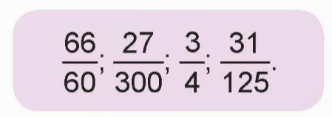
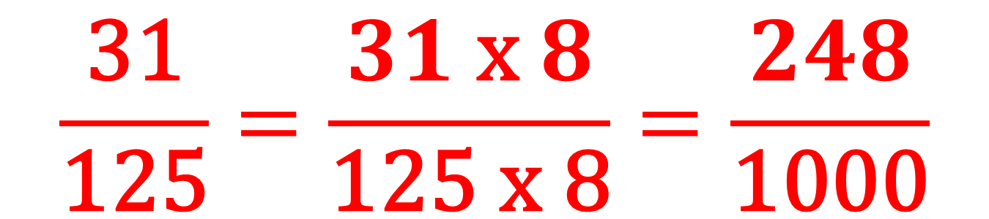
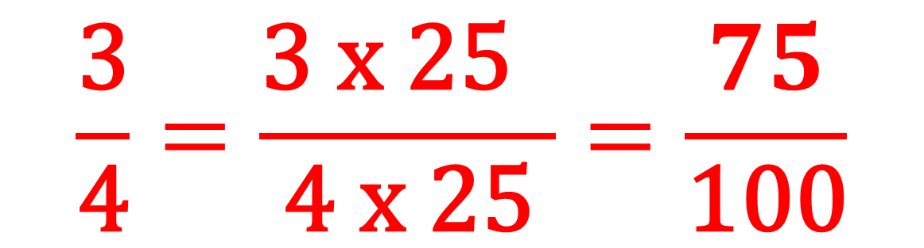
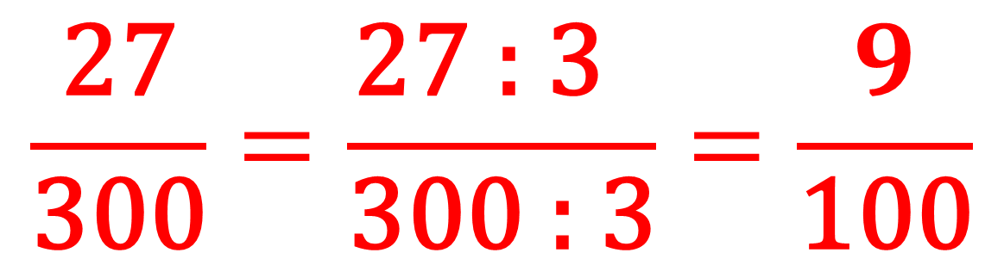
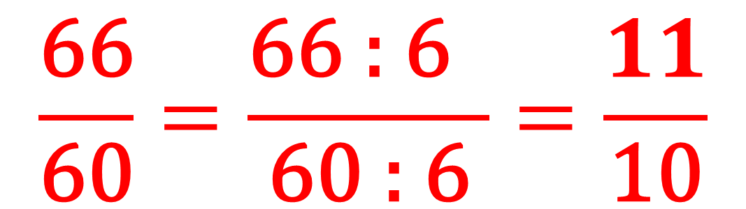
2
Viết các phân số sau thành phân số thập phân.
$$\frac{\text{66}}{\text{60}}=\frac{\text{66 : 6} }{\text{60 : 6}}=\frac{11}{\text{10}}$$
$$\frac{\text{27}}{\text{300}}=\frac{\text{27 : 3} }{\text{300 : 3}}=\frac{9}{\text{100}}$$
$$\frac{\text{3}}{\text{4}}=\frac{\text{3 }\text{x}\text{ 25} }{\text{4 }\text{x}\text{ 25}}=\frac{75}{\text{100}}$$
$$\frac{\text{31}}{\text{125}}=\frac{31 \text{x} 8}{\text{125 }\text{x}\text{ 8}}=\frac{248}{\text{1000}}$$

Slide 15


